Slide 1




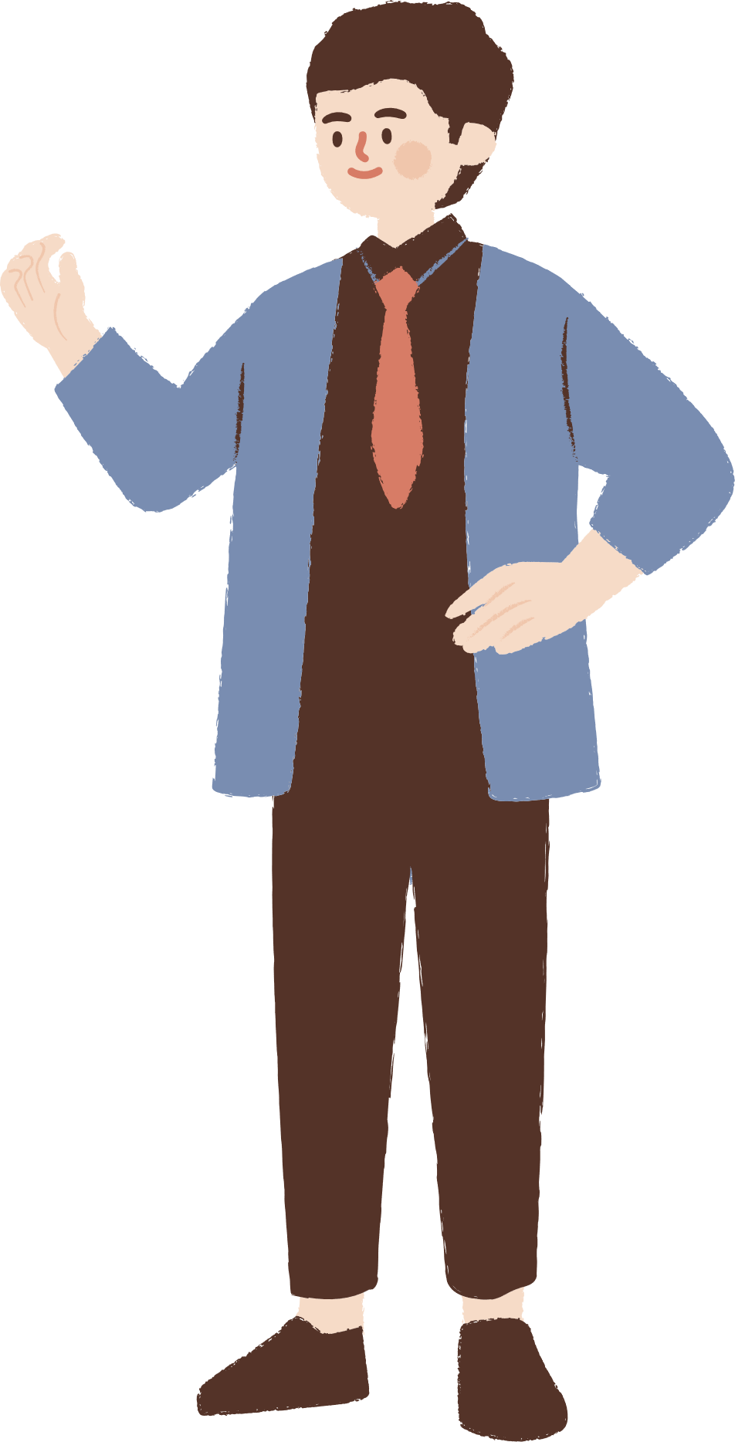
CINEPOLIS
Díaz Guerrero Marcela
Domínguez Jiménez Marco Adrián
Hernández Domínguez Fernando
Morales Anaya Ana Paola
Olvera Vázquez Vicente
Orta Moreno Jair
Ramírez Peña Luis Angel
Reyna González Selena
Proyecto de simulacion
Equipo 2

Slide 2



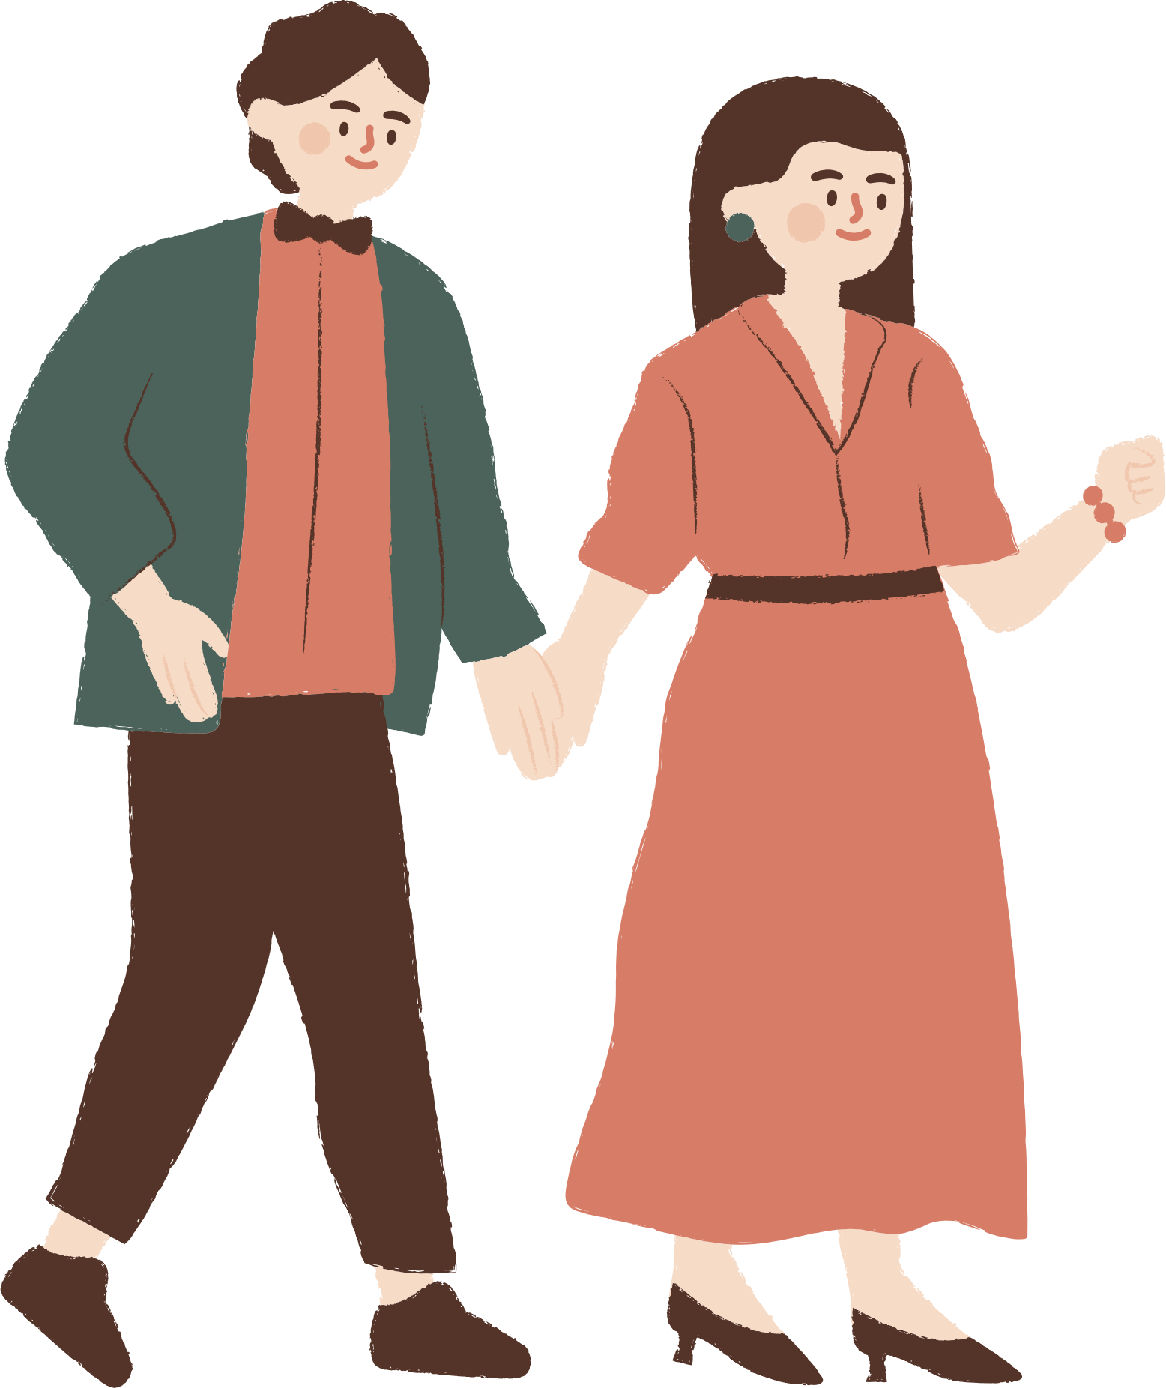

INTRODUCCIÓN
En este proyecto se hace uso de la herramienta Promodel con el fin de imitar el comportamiento de un sistema real, en este caso se hizo la simulación de un cine.
Se captaron el número de entradas y salidas en cada área del cine ( cafetería, dulcería, taquillas, etc.), dichos datos se analizaron mediante Stat-Fit. Posteriormente se incluyeron a la simulación realizada en Promodel.

Slide 3

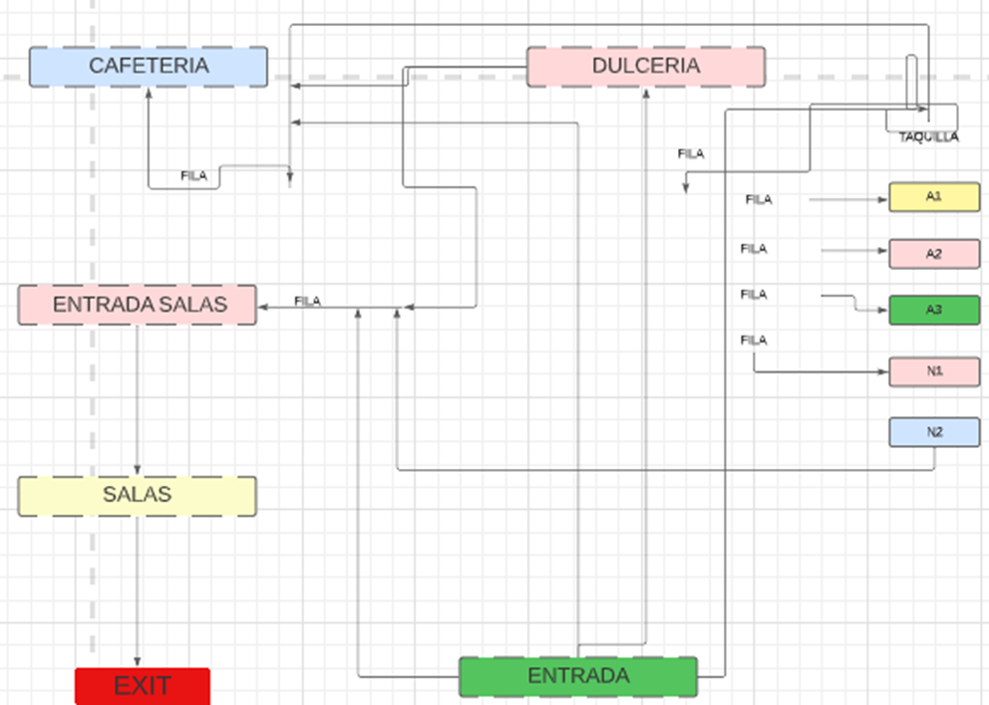
ESQUEMA

Slide 4


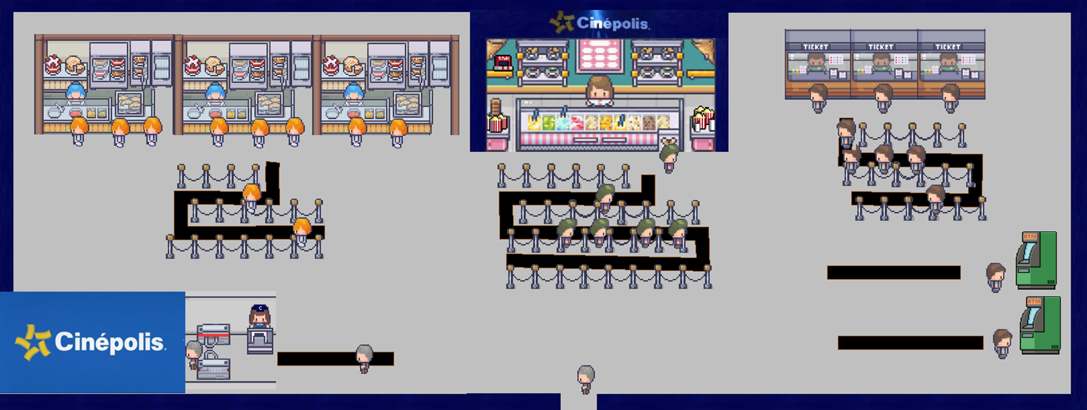
MODELO EN PROMODEL

Slide 5




LOCACIONES
Taquilla automática
Dulcería
Taquilla normal
Cafetería
Entrada a salas
Salas

Slide 6
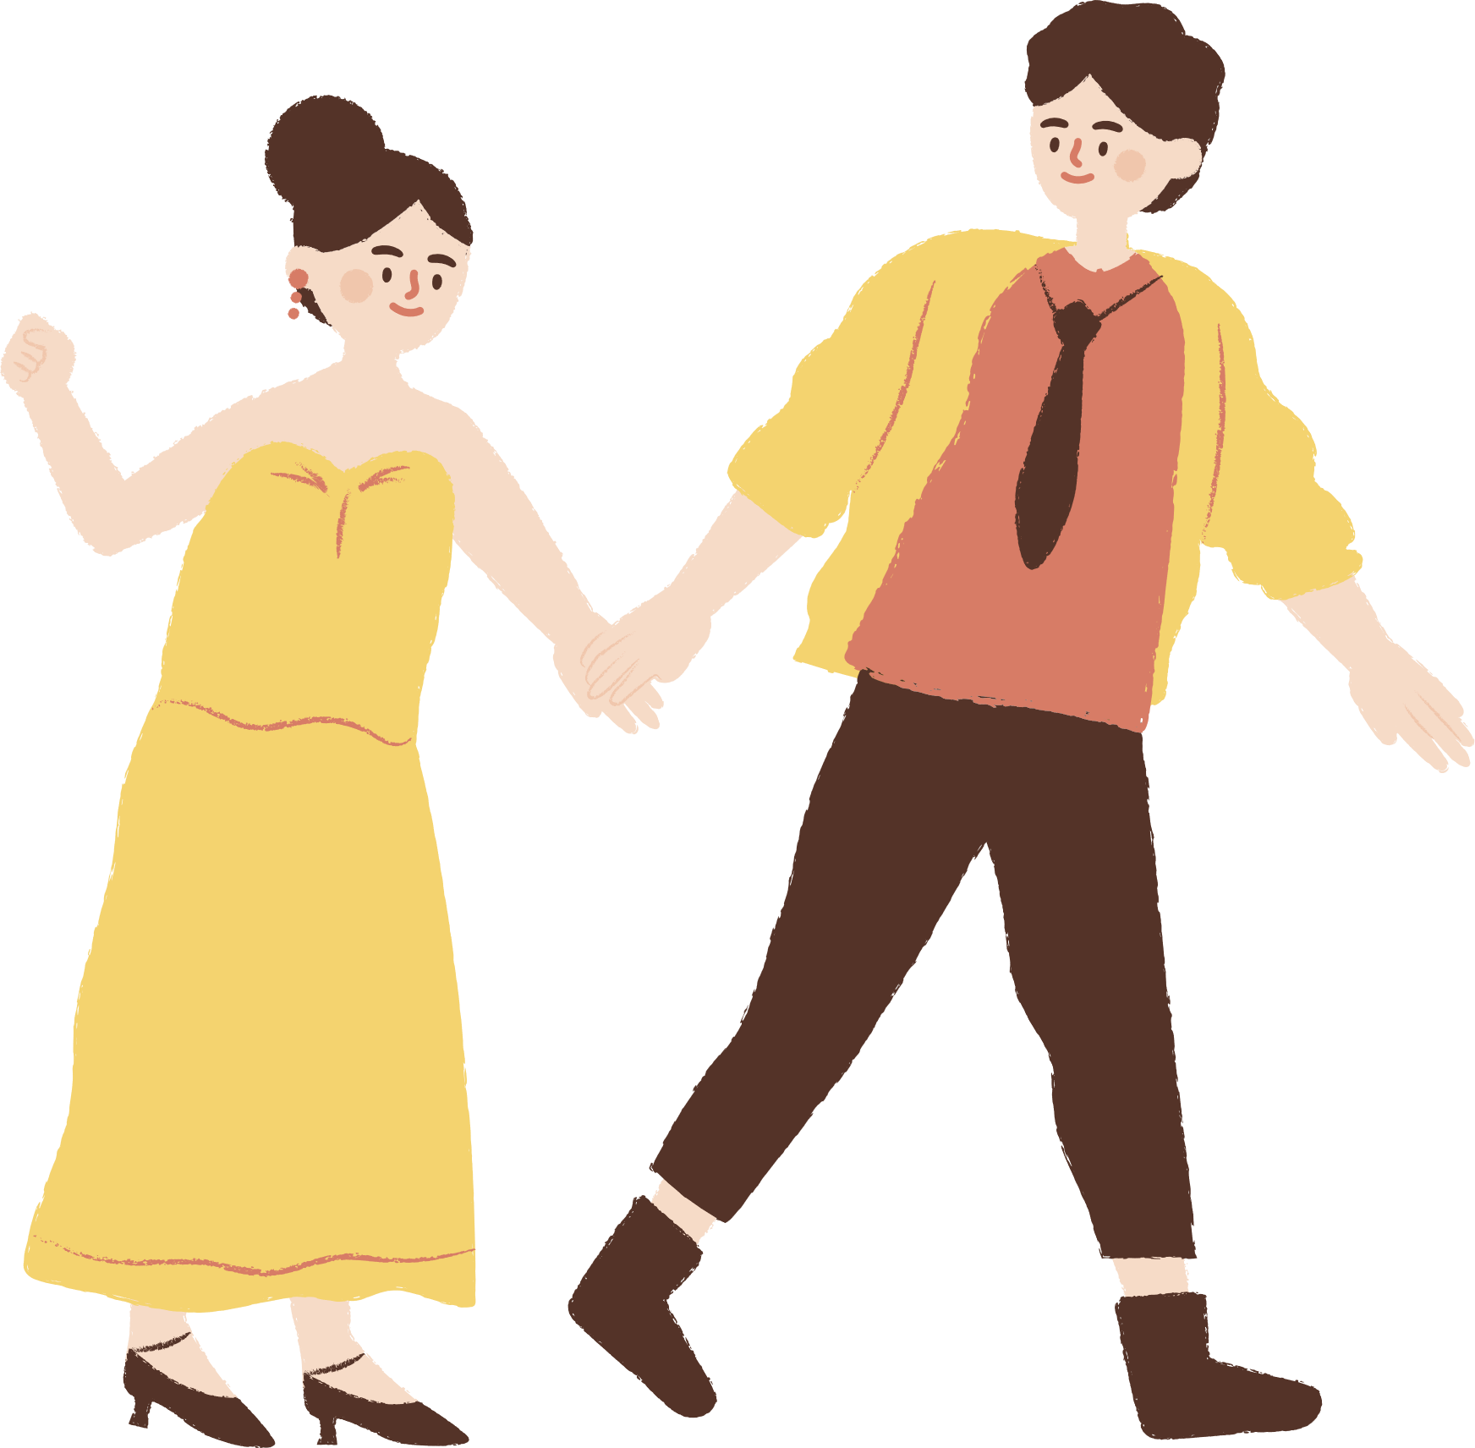
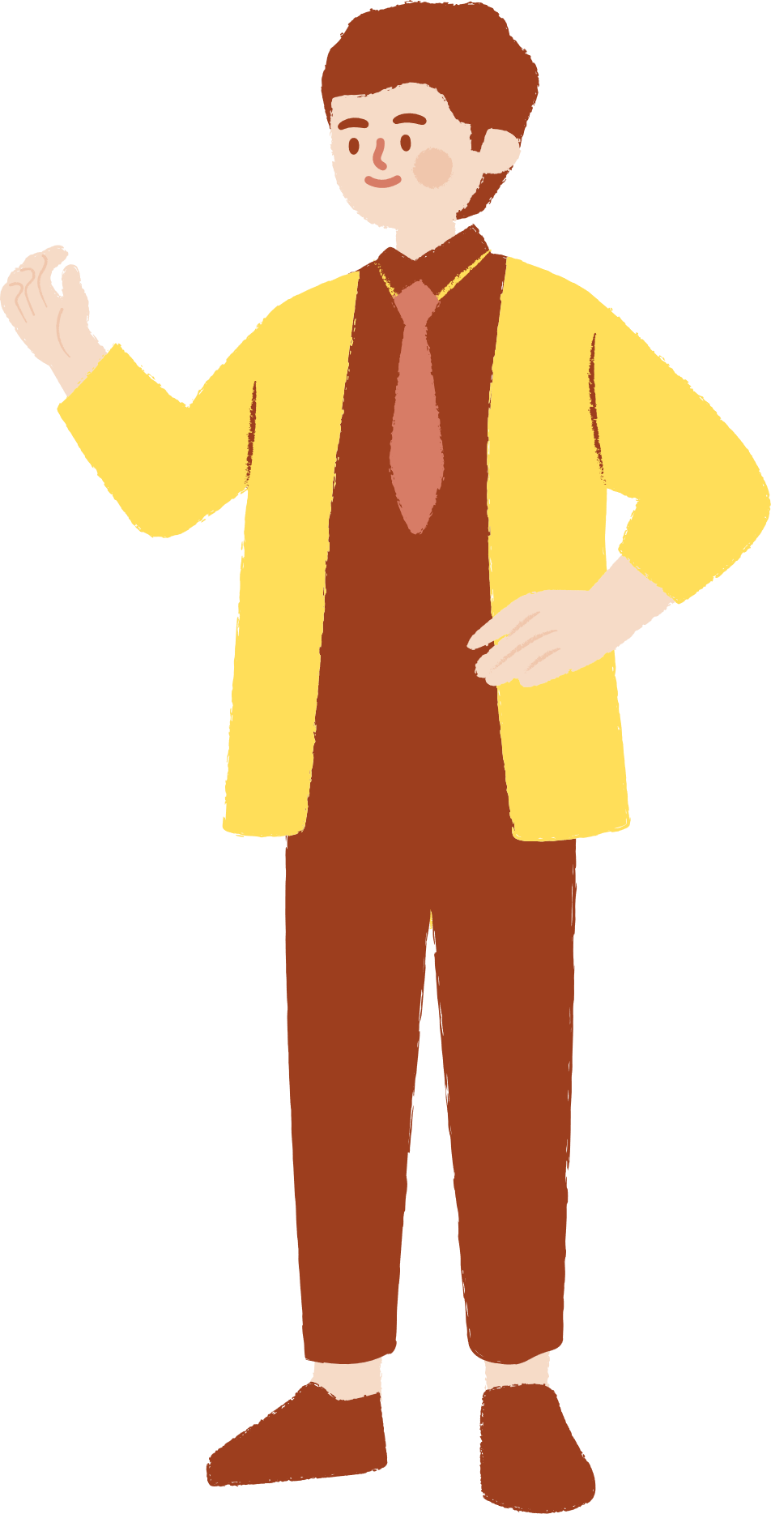
ENTIDADES
Cliente
Cliente dulcería
Cliente entrada salas
Cliente cafetería
Cliente taquilla normal
Cliente taquilla automática

Slide 7

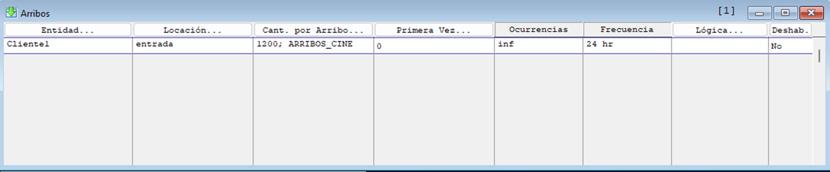
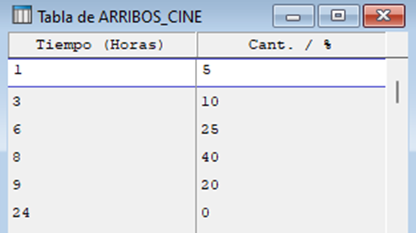
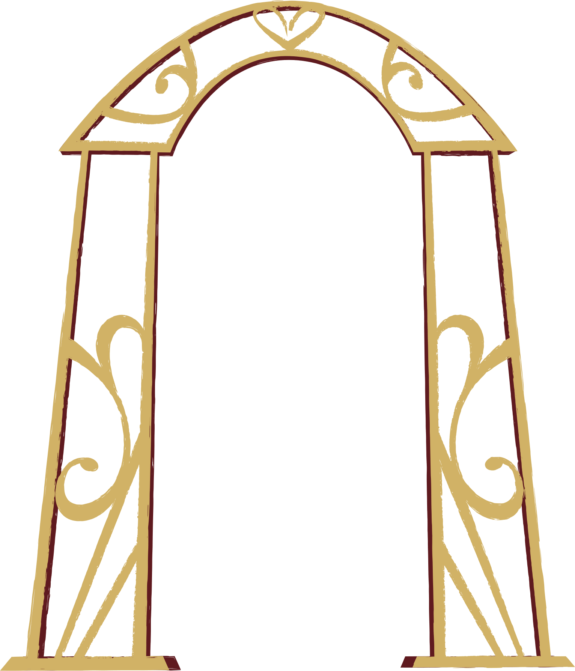
ARRIBOS

Slide 8

Taquilla normal
Taquilla automática
Binomial [5,0.547] min
Binomial [2,0.517] min
Dulcería
Cafetería
Poisson[4.17]
Binomial [7,0.557]

Slide 9
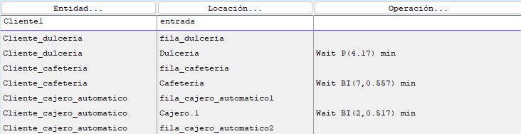

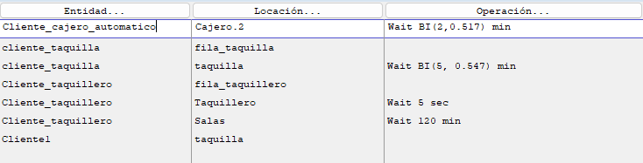
PROCESOS

Slide 10
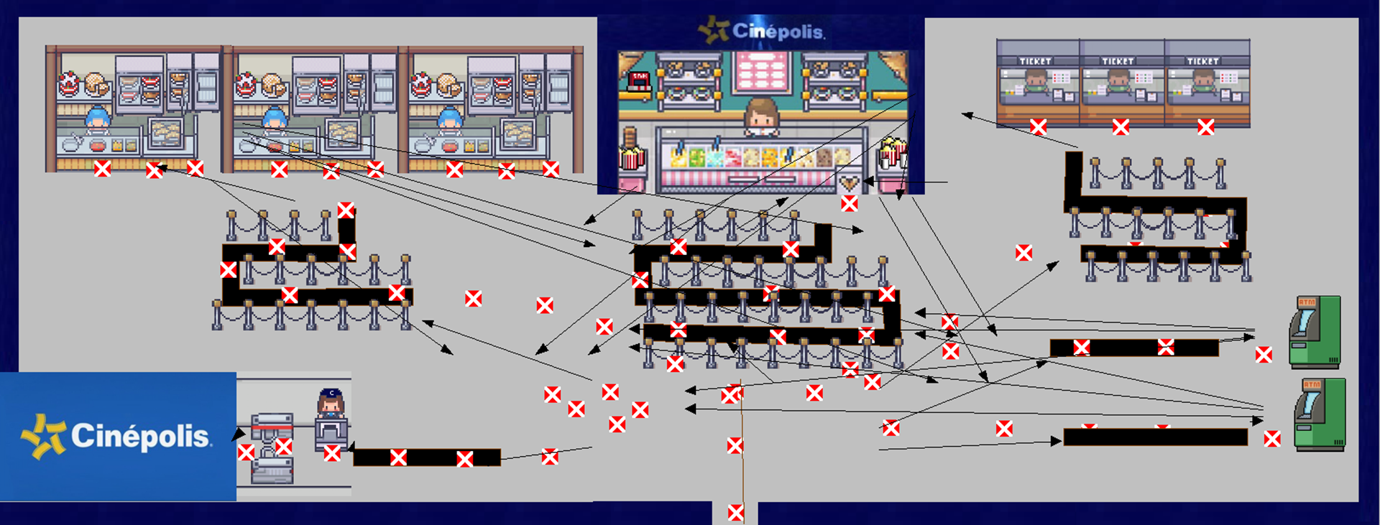
PROCESOS

Slide 11
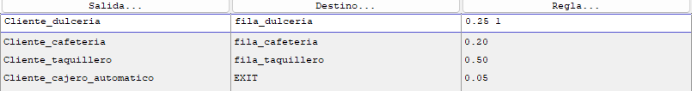
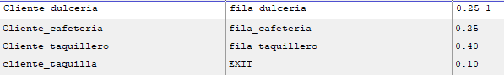
PROBABILIDADES

Slide 12
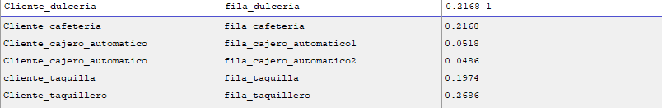
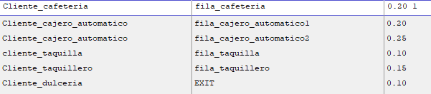
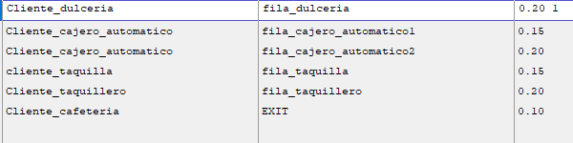

Slide 13


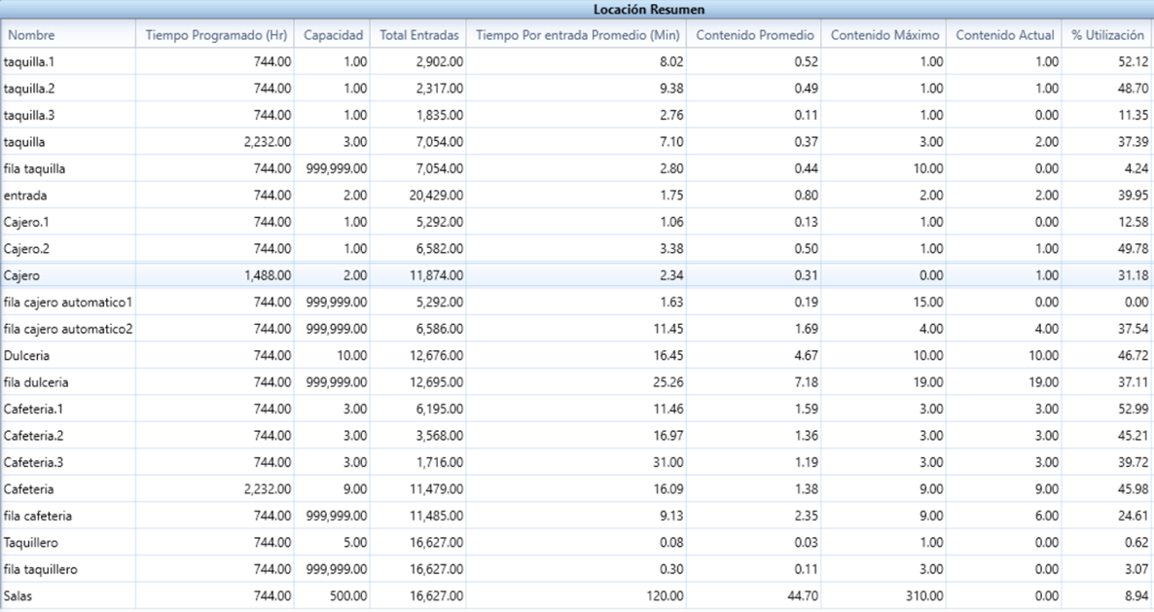

RESULTADOS

Slide 14
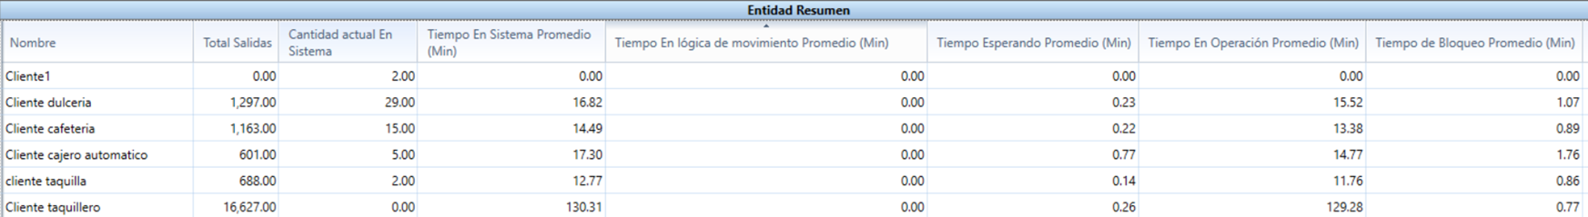
RESULTADOS

Slide 15
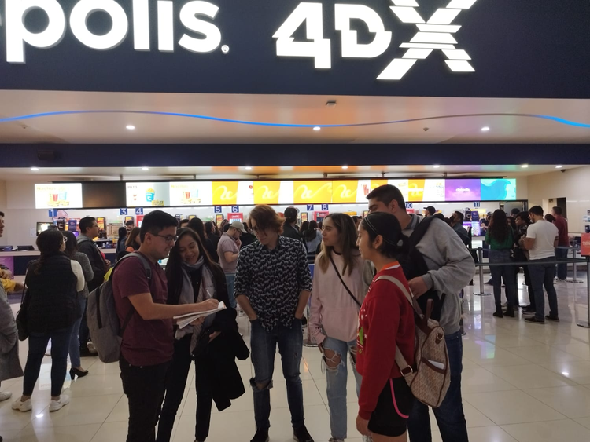
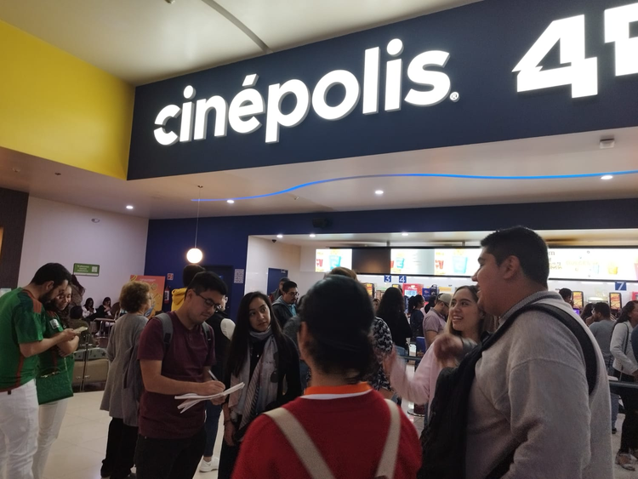
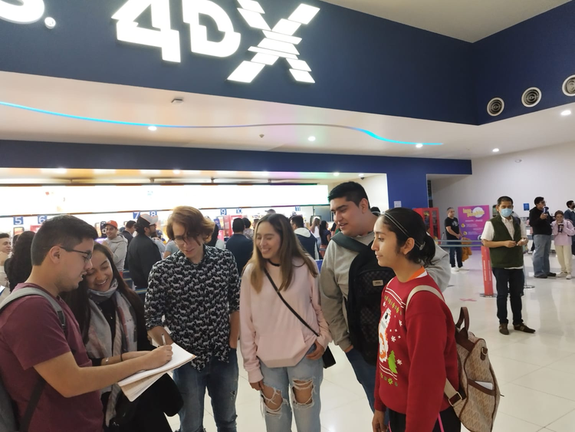
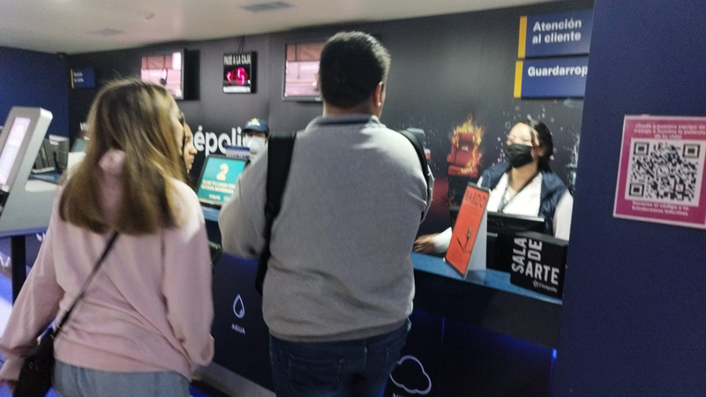
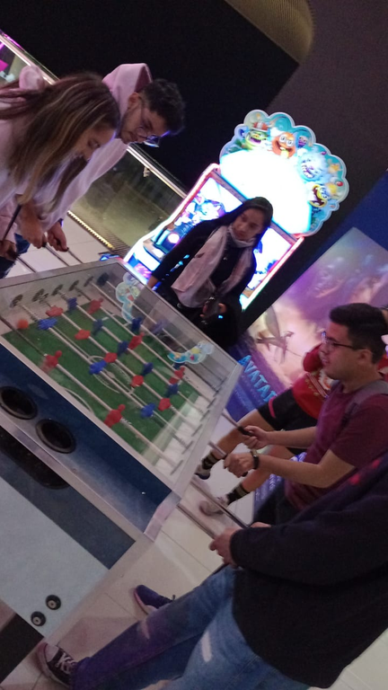
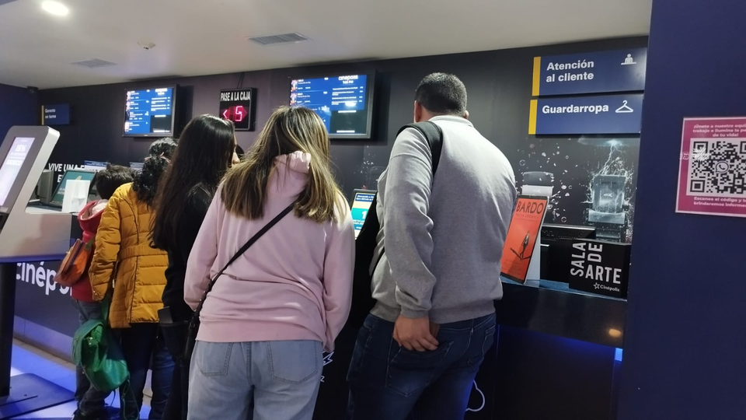
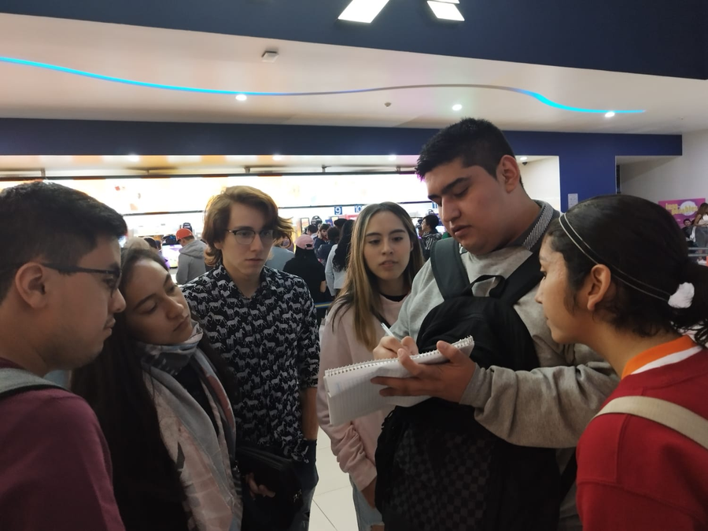

Slide 16



FIN

